Slide 1
2021.07.08(晚上加班)&2021.07.09
工作日報
記錄人：葉柏漢
記錄日期：2021.07.09
工作時間：
19:00~20:00、08:30~17:30

Slide 2

本日工作事項
Day work
7/8加班工作內容
試著修復總體規劃-儲存與刪除的bug(只能刪除一次與儲存時資料會亂跑)
7/9工作內容
修復總體規劃-儲存與刪除的bug，修得差不多了，只剩下一個小bug
規劃溫環境控制的介面

Slide 3
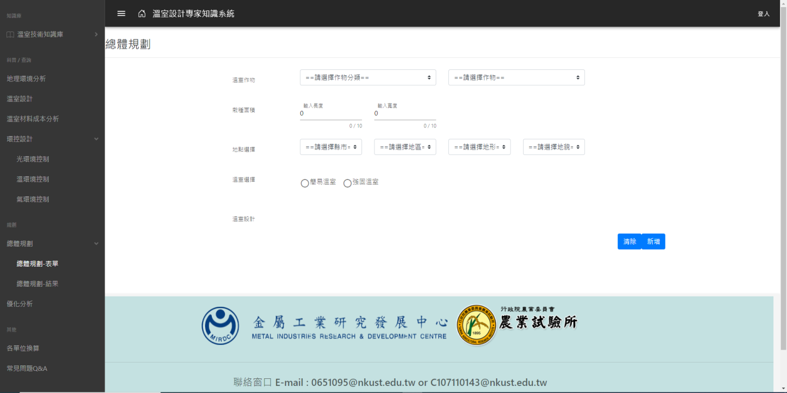
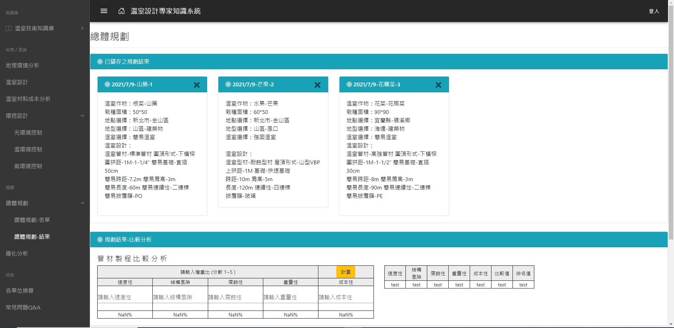
總體規劃
Project planning
將表單輸入完之後會跳到結果的部分
將右下角的按鈕拿掉，改成以側邊欄的方式跳轉
可以根據喜好來刪除自己所儲存的結果
目前的bug是此頁面目前只有叉叉是可以按的，其他按鈕都沒有功能(包括側邊攔)，問題還在釐清中

Slide 4
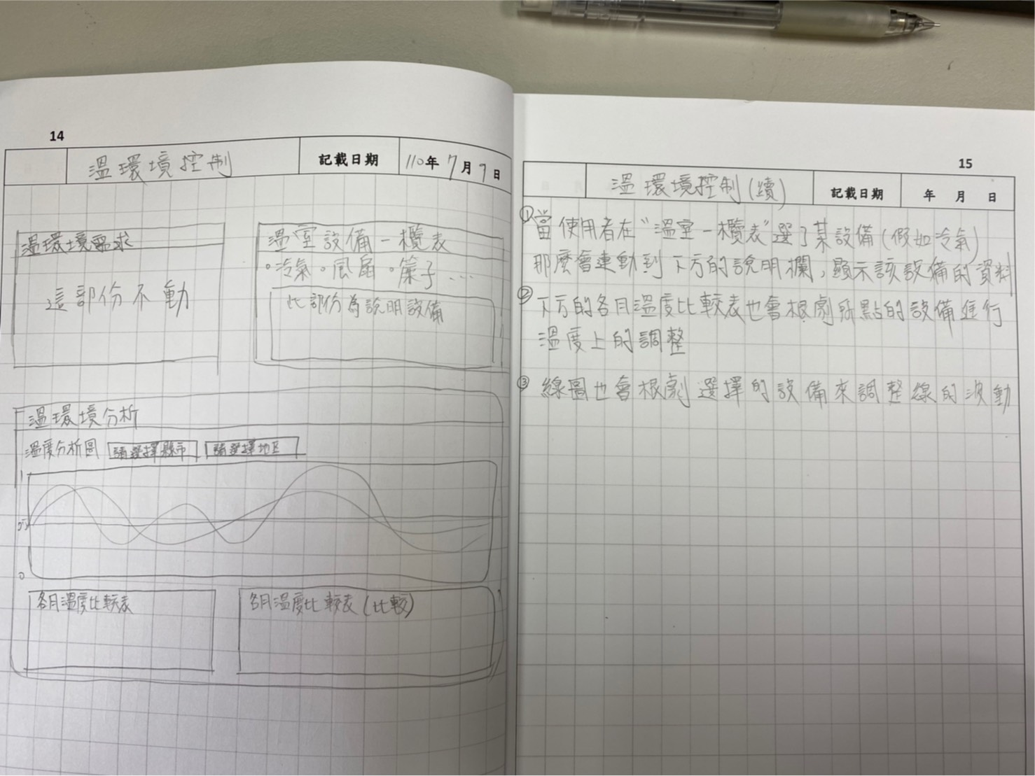
溫環境控制-介面規劃
Project planning

Slide 5
明日預期規劃
Project planning
修改總體規劃的bug
後續會與總監討論”比較分析”&”溫環境控制”的環控設計

Slide 6
謝謝觀看

